Slide 1

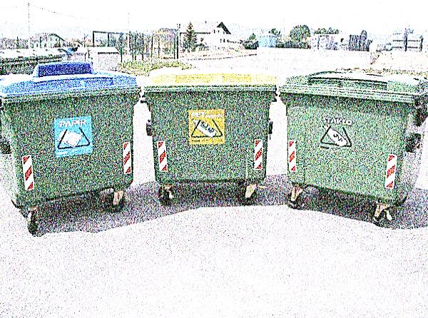
MODEL ZA ODREĐIVANJE TROŠKOVA I FINANCIRANJE UPRAVLJANJA ČVRSTIM OTPADOM U JUGOISTOČNOJ EUROPI - CFM MODEL
JKP „ČISTOĆA“ D.O.O. CAZIN

Slide 2
ZAŠTO CFM MODEL?
Poznavanje svih karika u lancu stvaranja otpada od njegovog nastanka do konačnog odlaganja nije potpuno.
Kao posljedica, nije moguće tačno odrediti troškove različitih komponenti sistema.
Nedovoljno definirana troškovna struktura onemogućava jednostavno i pouzdano financiranje troškova upravljanja čvrstim otpadom.
To ne daje dovoljnu osnovu za definiranje cijene usluge niti planiranje budžeta namjenjenog upravljanju čvrstim otpadom.
Stoga se može desiti da se za neke komponente sistema obezbjedi previše sredstava a neke druge ostanu sa malim sredstvima ili bez njih

Slide 3
CILJ IZRADE MODELA
Izraditi sveobuhvatan model za izračun troškova upravljanja čvrstim otpadom prilagođen situaciji u zemljama jugoistočne Europe

Slide 4
KOME JE NAMIJENJEN MODEL
Model je namijenjen javnim komunalnim preduzećima i drugim preduzećima koja se bave upravljanjem čvrstim komunalnim otpadom
Stručnim licima u općinama koja su zadužena za pitanja upravljanja otpadom

Slide 5

PROBLEMI SA KOJIMA SE SUOČAVAJU PRUŽATELJI USLUGE
Model može biti koristan u određivanju osnove za uspostavljanje ekonomske cijene usluga

Slide 6
UPOTREBNA VRIJEDNOST MODELA
Prepoznavanje svih nastalih troškova
Prepoznavanje kojoj aktivnosti pripadaju određeni troškovi
Razumijevanje gdje je nastao taj trošak i da li je on opravdan
Prepoznavanje hijerarhije u procesu odlučivanja, odgovornosti mogućih pozitivnih ili negativnih financijskih posljedica
Standardizacija formata za prikupljanje informacija u regionu
Uvođenje suvremene prakse prikupljanja podataka i organizacije u upravljanju otpadom
Promocija povezivanja lokalnih samouprava i preduzeća koja se bave upravljanjem otpadom širom regiona i olakšavanje razmjene informacija
Poređenja nivoa usluga i efikasnosti na lokalnom, nacionalnom i regionalnom nivou

Slide 7
MODEL MOŽE POMOĆI LOKALNIM VLASTIMA PUTEM
Organiziranog prikupljanja i obrade informacija na polju upravljanja otpadom
Pomoć u pružanju jasne slike stanja upravljanja otpadom
Doprinosa metodološkom i organizacionom okviru za upravljanje komunalnim otpadom na nivou općine/grada
Predstavljanja početne tačke za razmatranje i planiranje daljnjih koraka unaprjeđenja za upravljanje komunalnim otpadom na lokalnom ili regionalnom nivou

Slide 8
U OPERATIVNOM POGLEDU CFM SE MOŽE KORISTITI ZA:
Nadzor aktuelnih troškova prikupljanja i transporta komunalnog otpada
Definiranje elemenata za ulaganje financija u opremu i vozila
Nadzor efikasnosti javnih komunalnih preduzeća

Slide 9
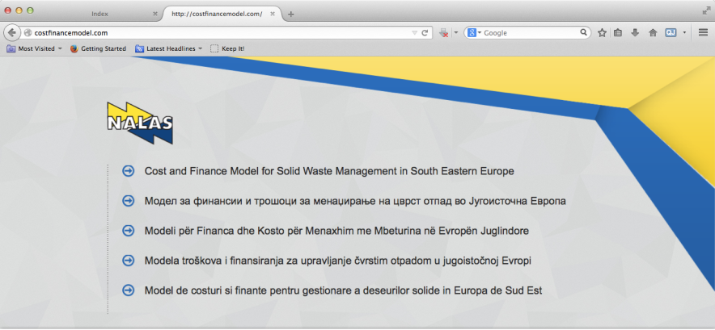
KAKO SE KORISTI MODEL

Slide 10
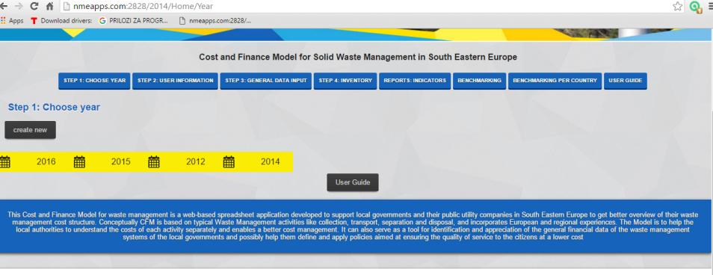
OPIS MODELA

Slide 11
ULAZNI PODACI:
Dokumentovani procesa
Procjene
MODEL
Opći podaci
Inventar opreme i troškova
INDIKATORI
Ukupni troškovi
Troškovi po aktivnosti
Troškovi po toni
Troškovi po stanoviku
Ostali indikatori
BENCHMARKING
Po broju stanovnika
Po tipu naselja
Po državama

Slide 12
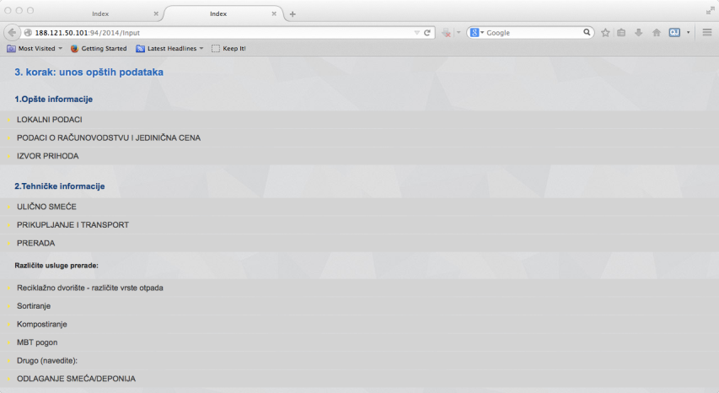
UNOS OPĆIH PODATAKA

Slide 13
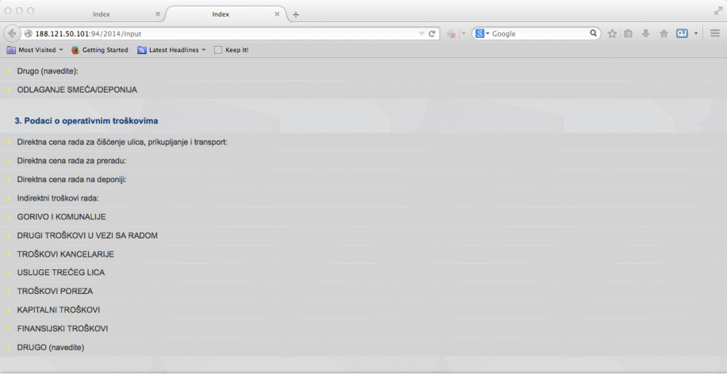
UNOS OPĆIH PODATAKA

Slide 14
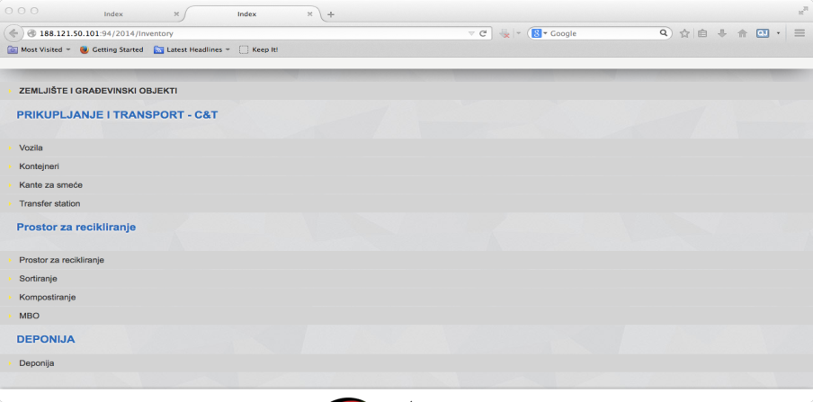
INVENTAR

Slide 15
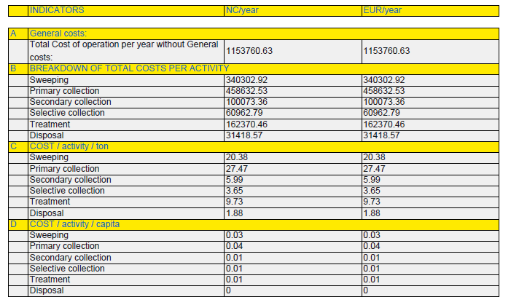
INDIKATORI

Slide 16
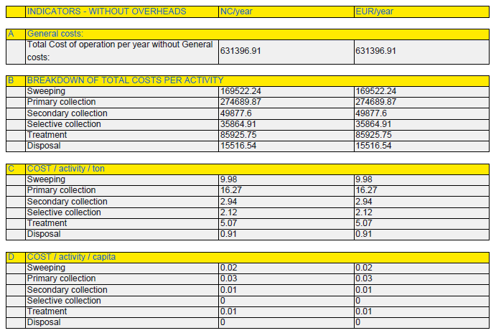
INDIKATORI BEZ OPĆIH TROŠKOVA

Slide 17
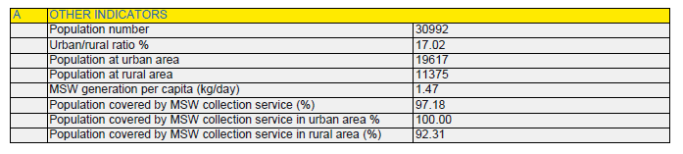
OSTALI INDIKATORI

Slide 18
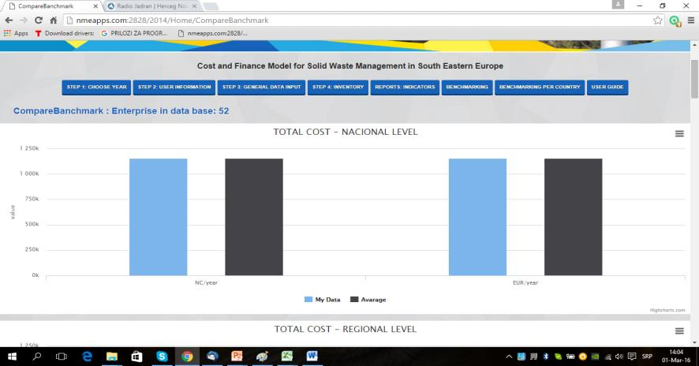
BENCHMARKING

Slide 19
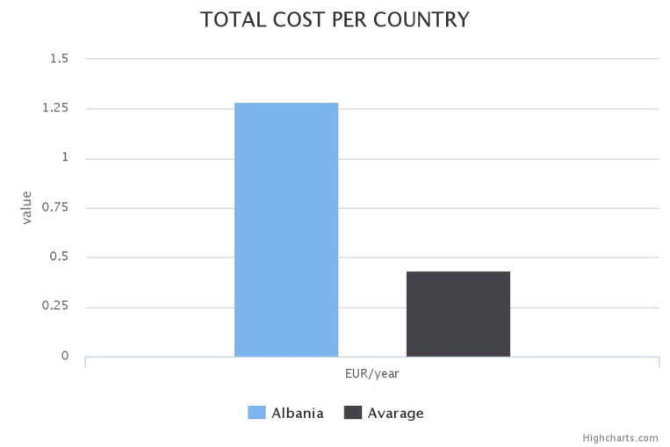

Slide 20
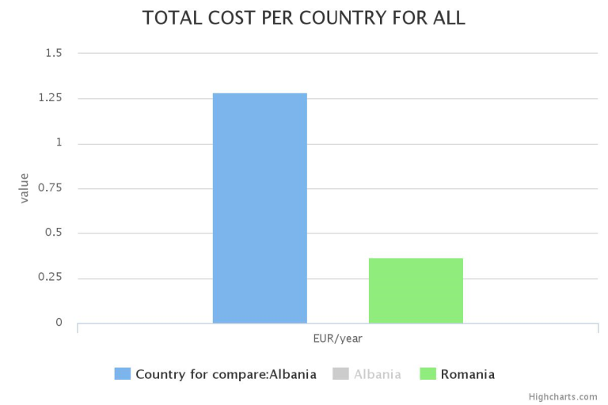

Slide 21
CFM online Model
CFM Uputstvo za korisnike

Slide 22

Hvala na pažnji !
Sabina Kurić
JKP „Čistoća“
d.o.o. Cazin

